Slide 1
Step 4: Plan control and monitor Testing
Test:
Es la fase de mayor riesgo económico.
Ocurre al final del proceso.
Consideraciones:
Usar “testers”.
Detecto errores “simples” => pasar al área de testing.
Testear todo camino lógico al menos una vez.

Slide 2


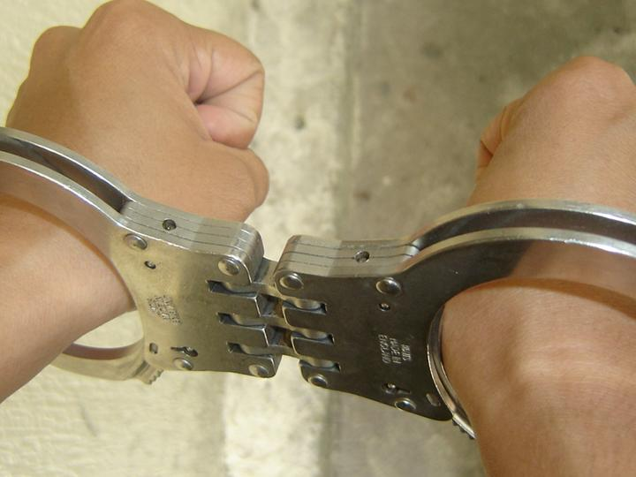
Step 5: Involve the customer

Slide 3

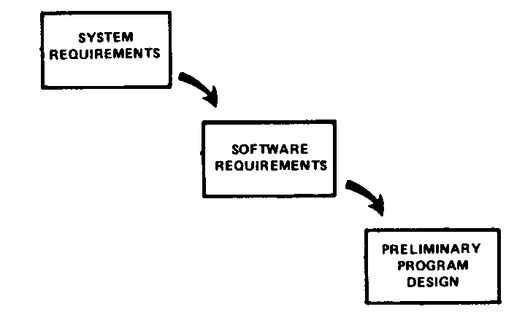
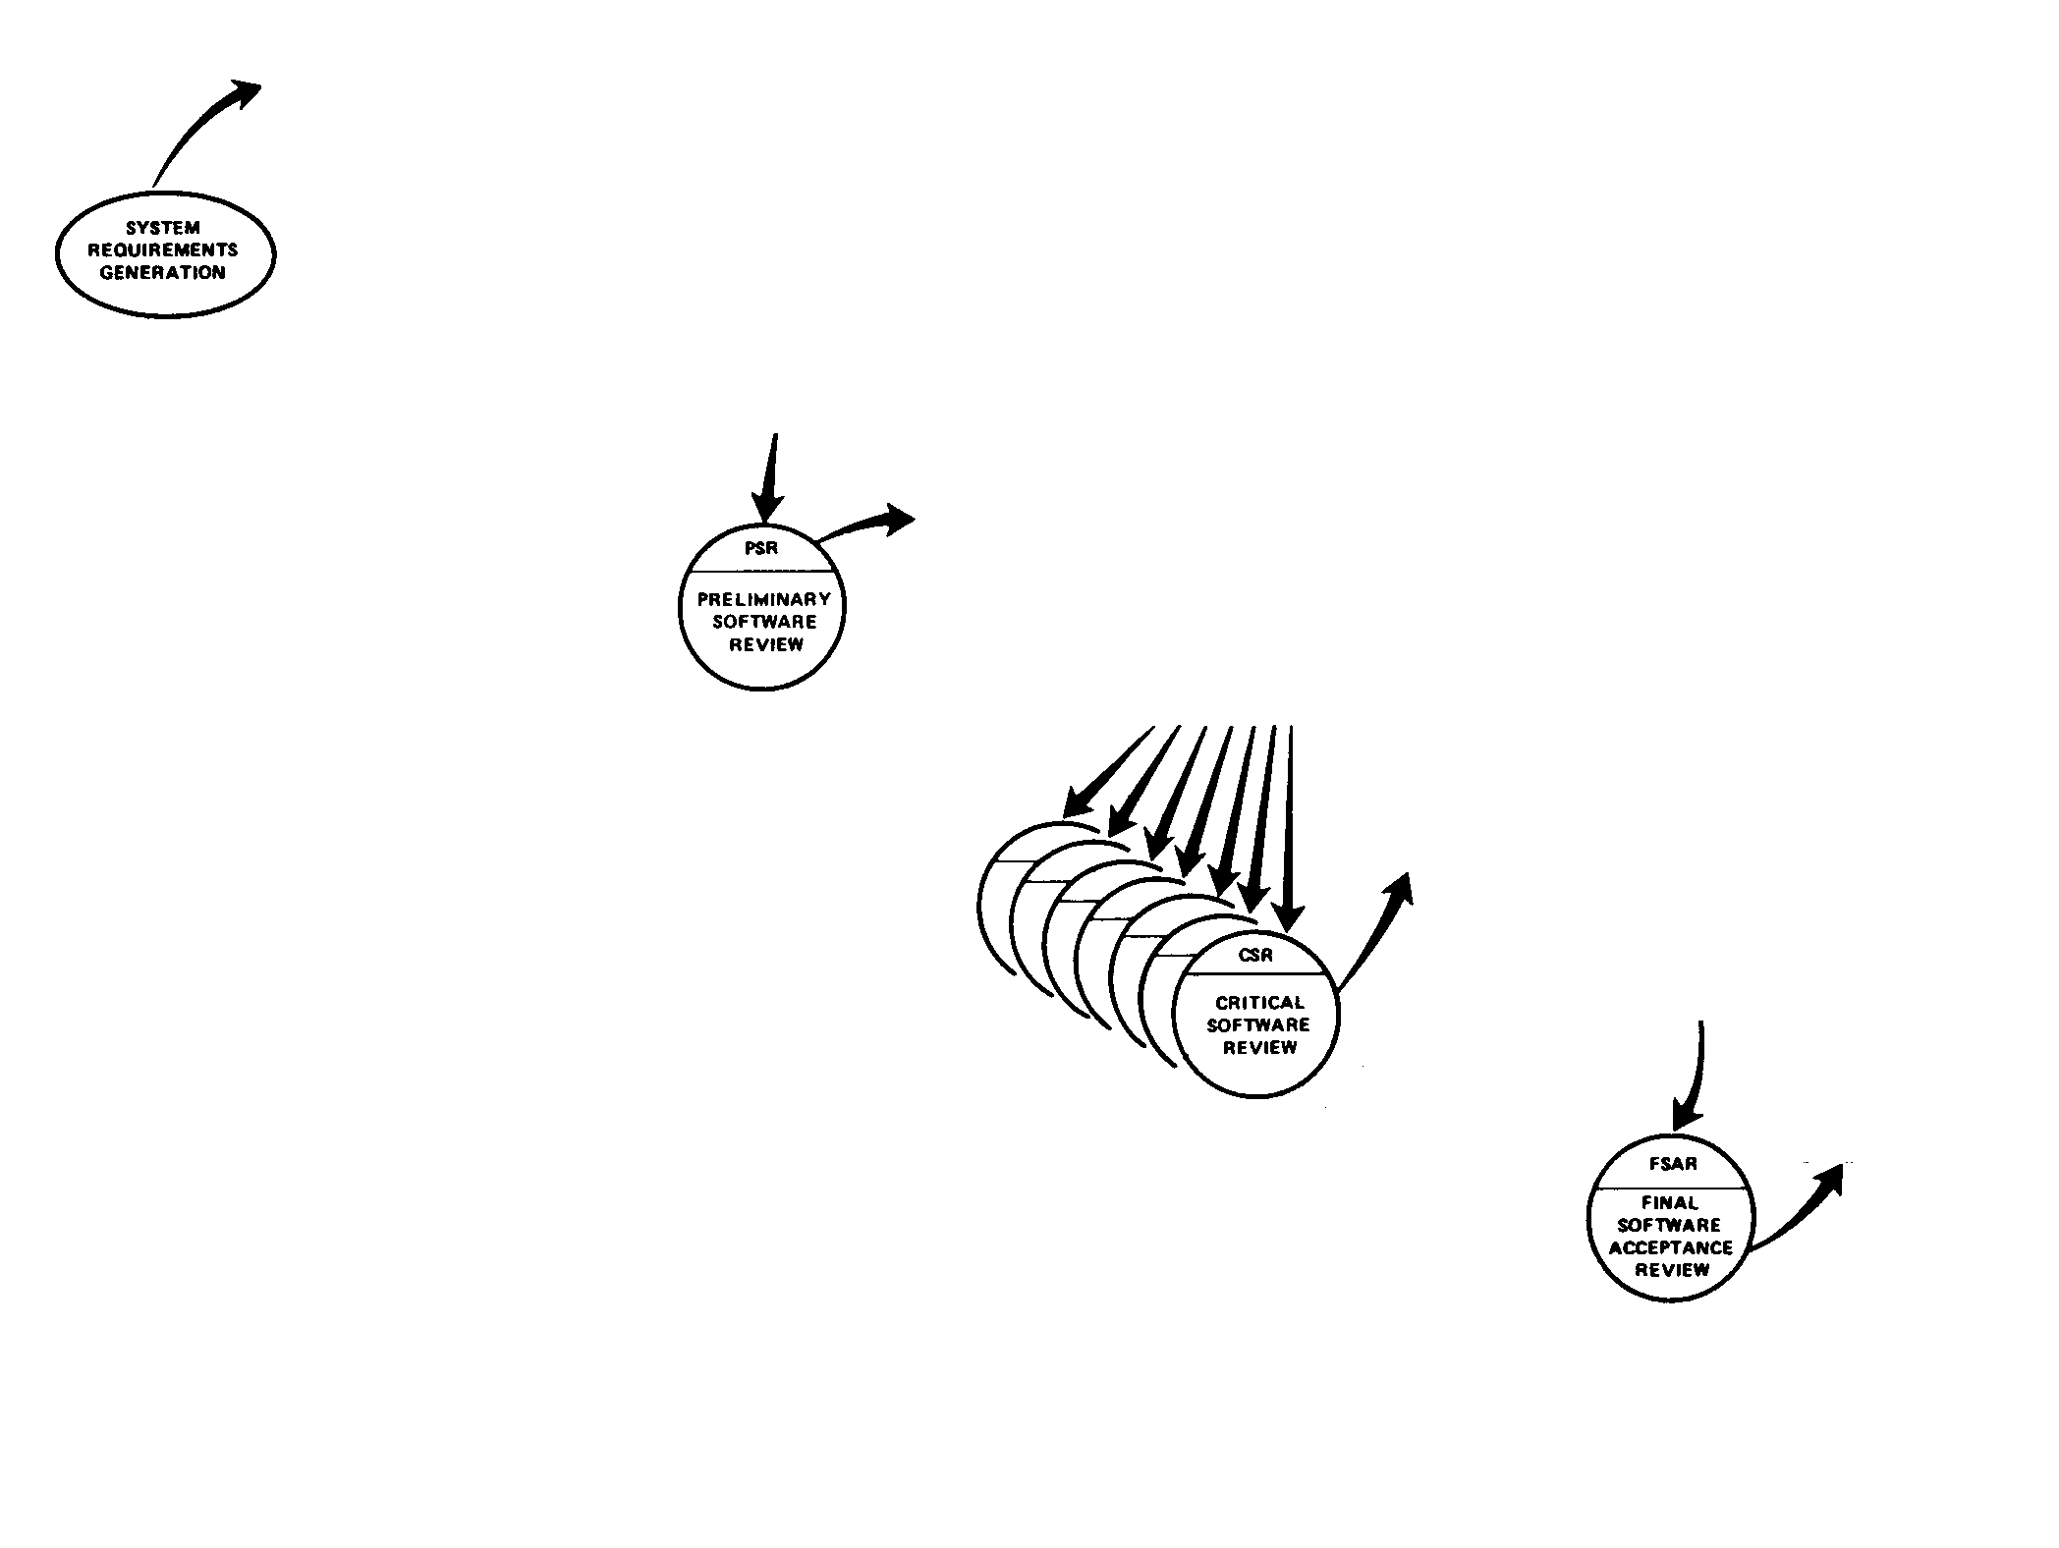
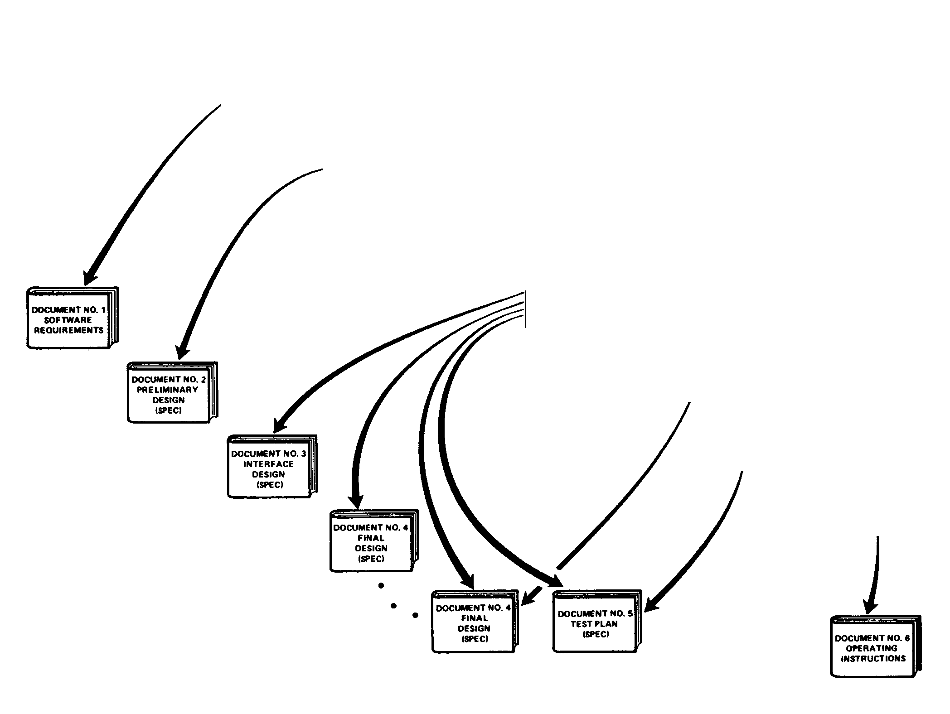
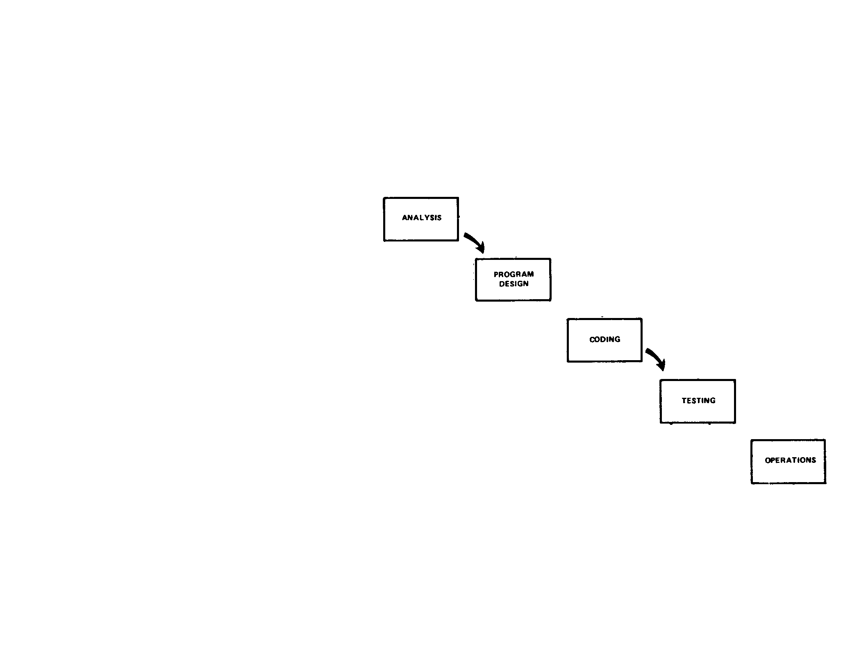
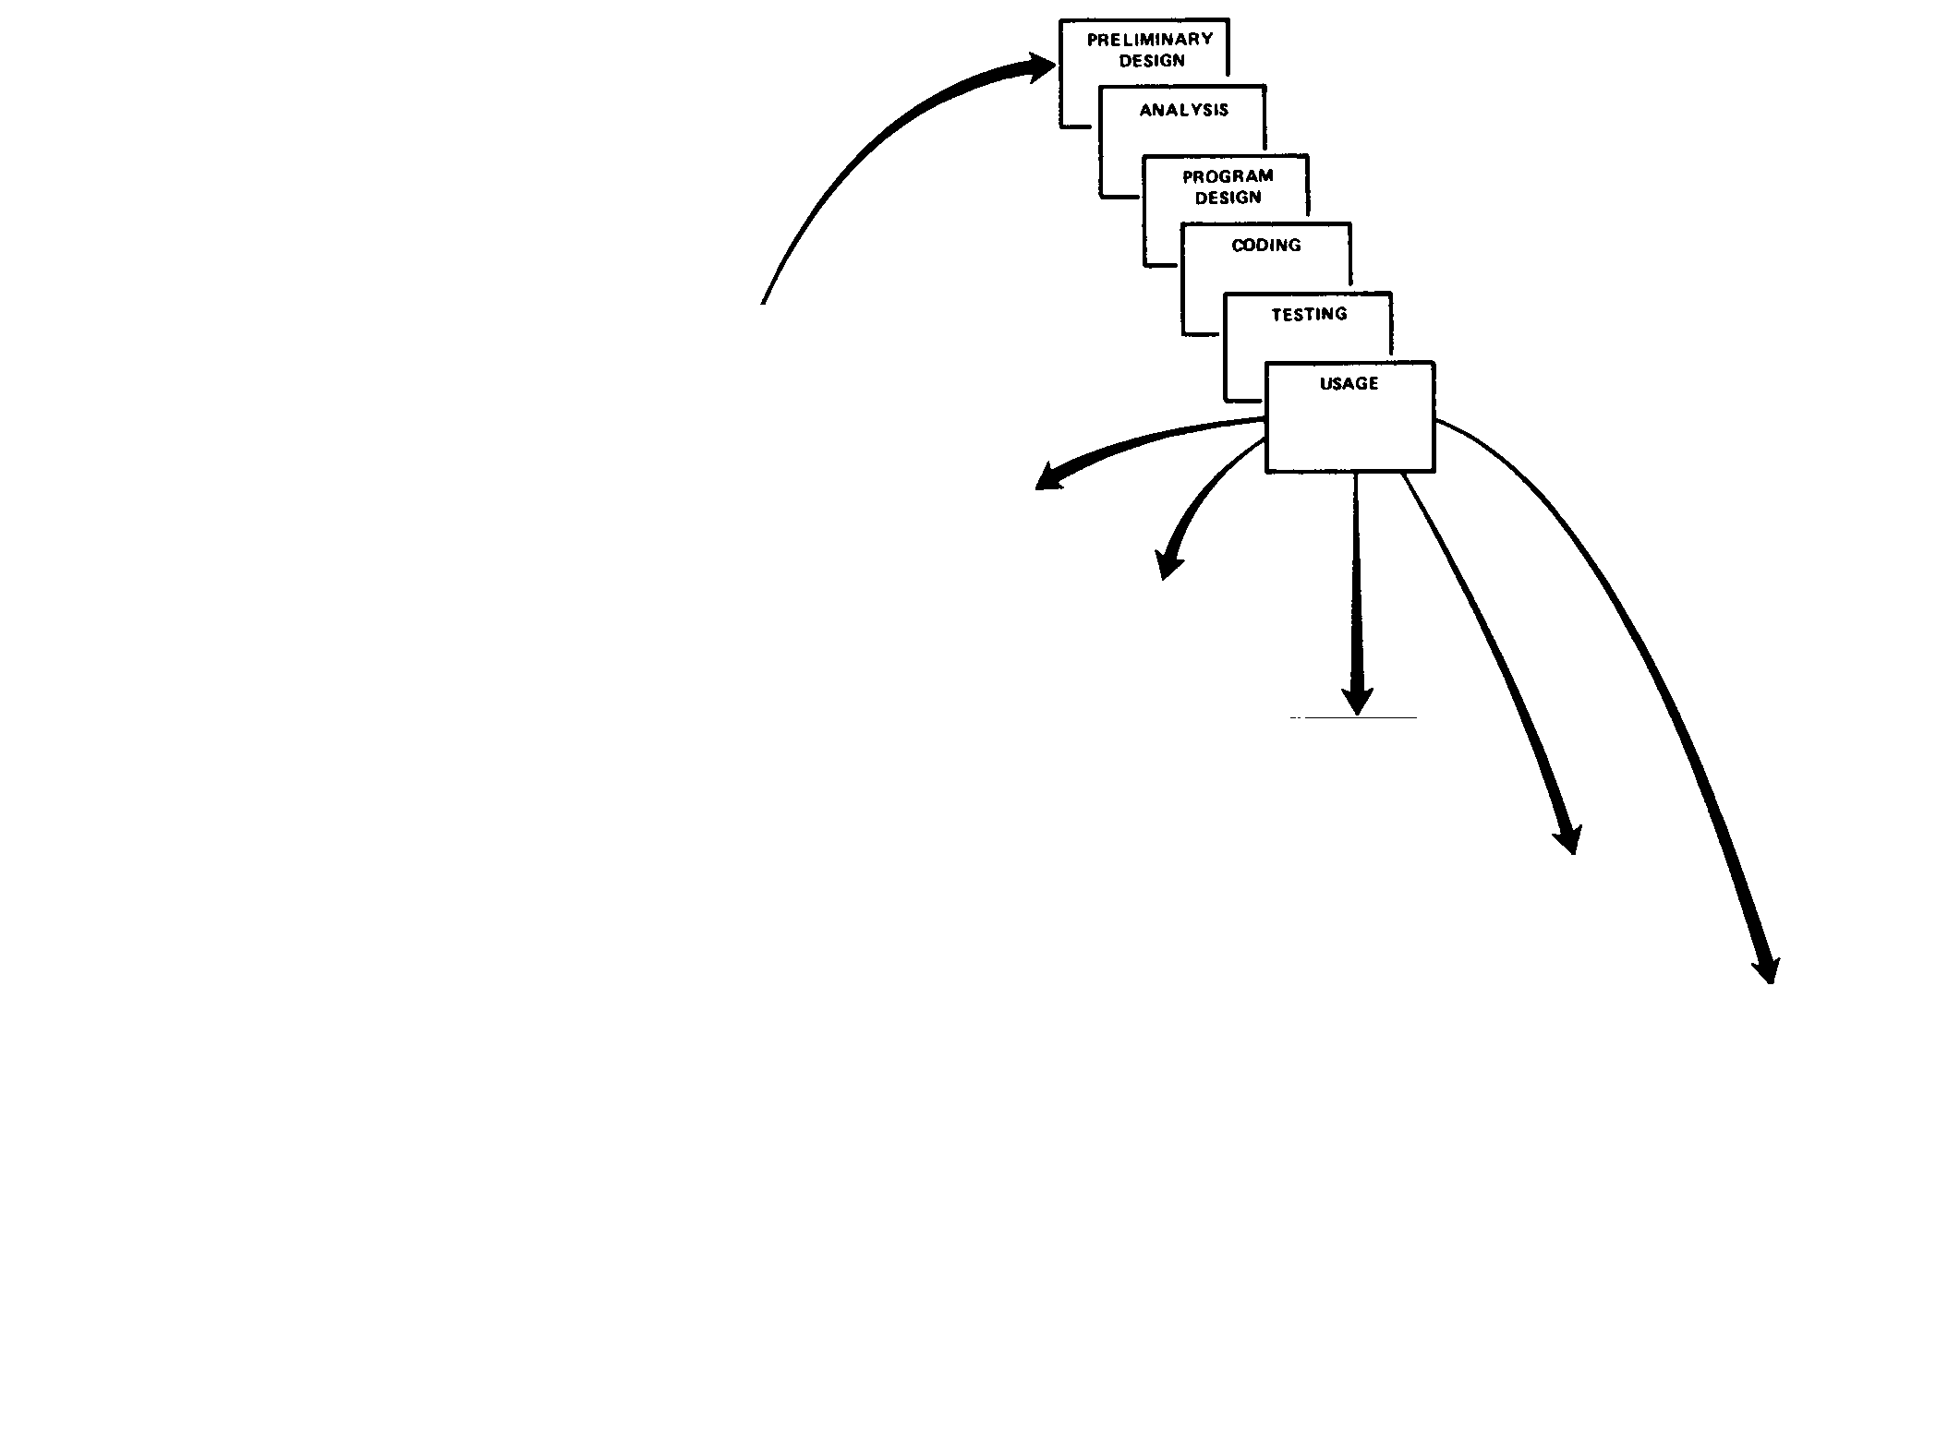
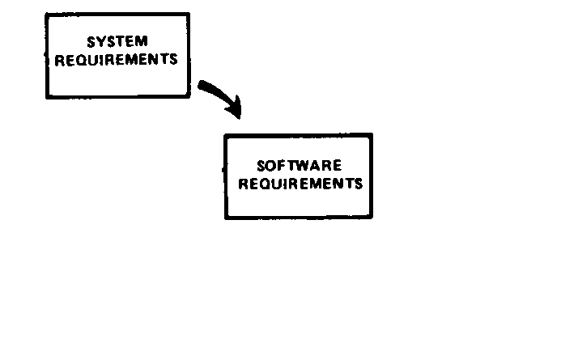
Resumiendo...

Slide 4
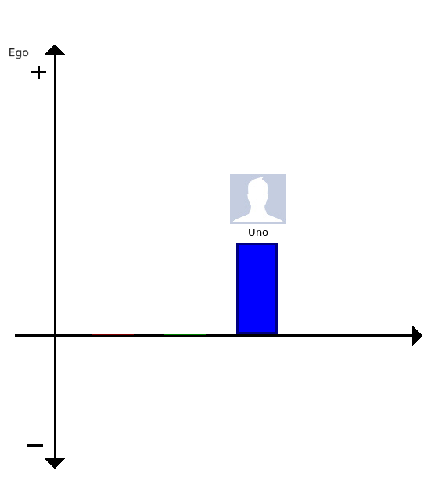
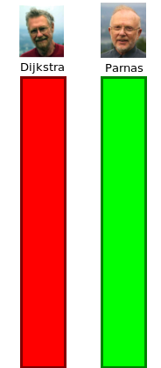
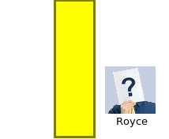
Conclusiones

Slide 5
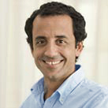
Conclusiones (de verdad)
Si bien royce no intentó definir el modelo en cascada, el modelo que propone tiene gran parte de los problemas como ser:
Muchos...
Pero...
Ya pasamos por esto...

Slide 6
Ahora sí... conclusiones
El paper no trata de introducir un modelo teórico de desarrollo, sino que intenta ser una recopilación de la experiencia de Winston.
Alguno de los problemas del modelo Waterfall Royce ya los había visto y tratado de combatir.
Es criticable la visión de que hay que hacer que el cliente se comprometa con una serie de requerimientos para que luego no de marcha atrás...

Slide 7
Referencias
“Managing the development of Large Software Systems"
http://www.cs.umd.edu/class/spring2003/cmsc838p/Process/waterfall.pdf
Agile and Iterative Development: A Manager's Guide
By Craig Larman August 11, 2003 ISBN : 0-13-111155-8

Slide 8

¿ Preguntas ?
¿ No ?
Listo !

